Slide 1
Reneszánsz Baranya

Slide 2
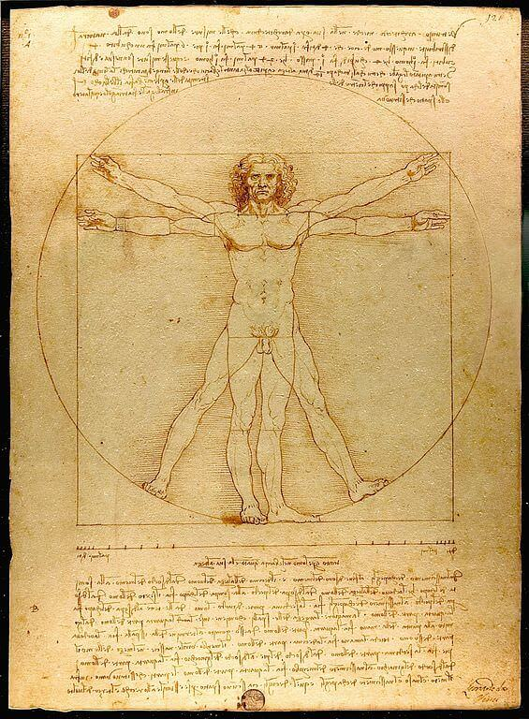
Emlékeztetőként: a reneszánsz (14-17. század)
Renaissance francia kifejezésből – „újjászületés”
Ókori eszmék, ideálok, gondolatok, stílus újjáélesztése
(elsősorban görög és római kultúrákból)
Itáliai városállamokból indul – Firenze a legfontosabb központ
Gazdag polgárok, nemesek, főpapok, uralkodók megrendelései
A 15. század végétől terjed Európában – Magyarországon sokkal rövidebb ideig tart (nagyjából Buda elestéig 1541-ben)

Slide 3
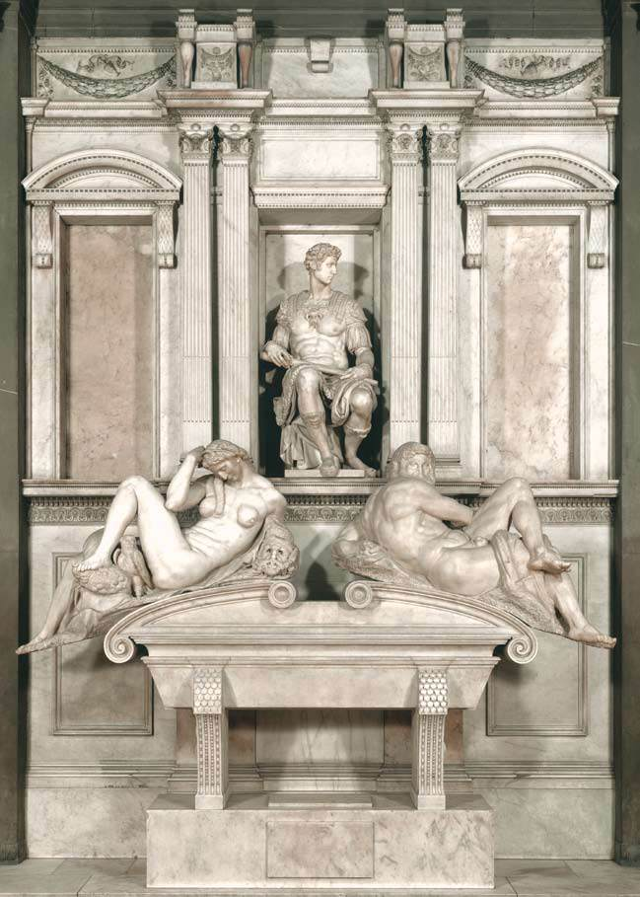
Reneszánsz építészet
Ókori minták felelevenítése – szobrokként, faragványokon
Íves gótikus boltozat helyett dongaboltozat (egyenes a plafon)
Széles, szögletes ablak és ajtónyílások
Néhány új elem: loggia, balusztrád (később még előkerülnek)
Várépítészetben: új bástyatípusok (pl. rondella, barbakán), új lőrések – az ágyúk és puskák elterjedése teszi szükségessé

Slide 4
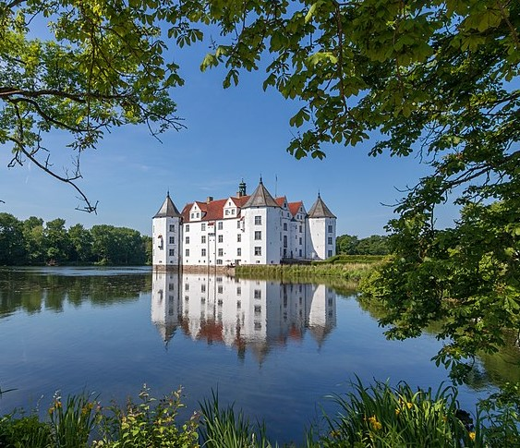
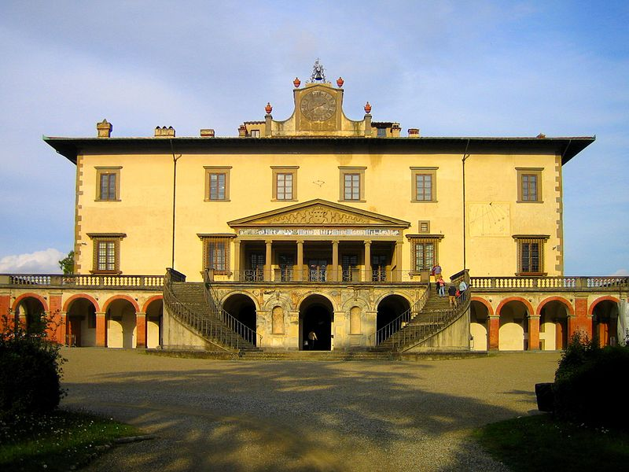
Egy reneszánsz vár Németországból
Egy reneszánsz palota Olaszországból

Slide 5
Mi a helyzet a reneszánsz Baranyában Pécsen kívül?
Jelentősebb települések a megyében a középkor végén:
Mohács
Siklós
Szászvár
Szigetvár
Vajszló
Kisebb erősségek: Kantavár, Márévár, Baranyavár (mai Horvátországban)
Jelentősebb személyek, családok a megyében:
Frangepánok
Zrínyiek
Garaiak
Újlakiak
A mindenkori pécsi püspök (pl. Szatmári György)
Corvin János (Mátyás király fia) is rendelkezik itt birtokokkal

Slide 6
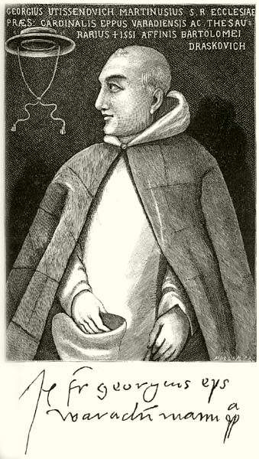
Fráter György (élt:1482-1551)
Horvát származású pálos szerzetes
Corvin János, majd Szapolyai János támogatója
János Zsigmond gyámja, később esztergomi érsek
1531-től a pécsváradi apátság birtokosa – talán ő a reneszánsz átépítés kezdeményezője (alvinci birtokain is reneszánsz stílusban építkezik ugyanekkor)
1551-ben gyilkosság áldozata lett – Habsburgok egyik hadvezére attól tartott, hogy lepaktál a törökökkel, inkább meggyilkoltatja

Slide 7
Pécsvárad
10. századtól létező monostor, 13. században épülnek falai
Bencés szerzetesek otthona
Török hódítástól félve a szerzetesek 1539-ben elhagyják és sosem térnek vissza
1543-ban a közeledő török csapatok miatt Fráter György parancsára felrobbantják a védműveket – nincs használatban török uralom idején

Slide 8
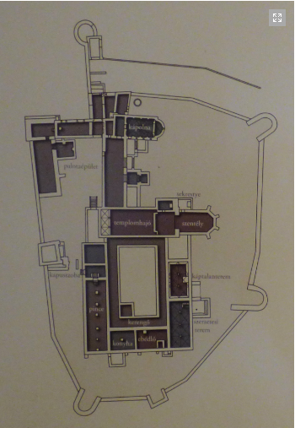
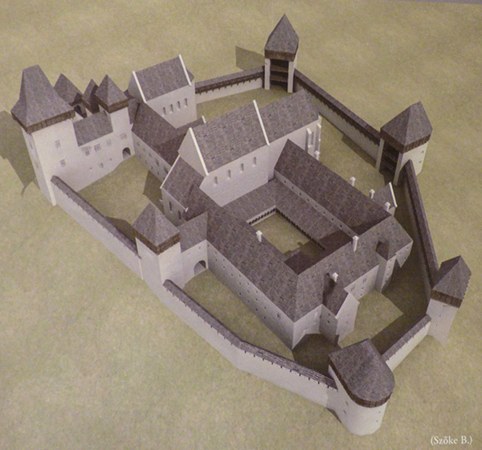
Pécsvárad alaprajza és 3D modellje

Slide 9
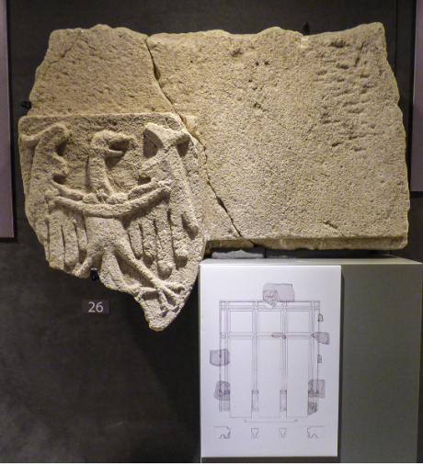
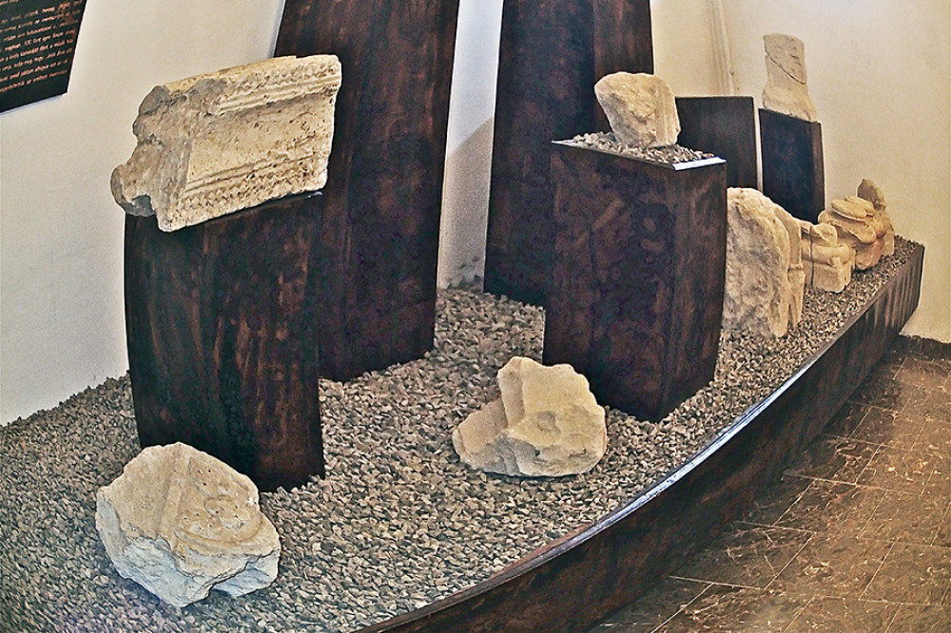
Reneszánsz átépítés nyomai:
Elsősorban különböző faragványok

Slide 10
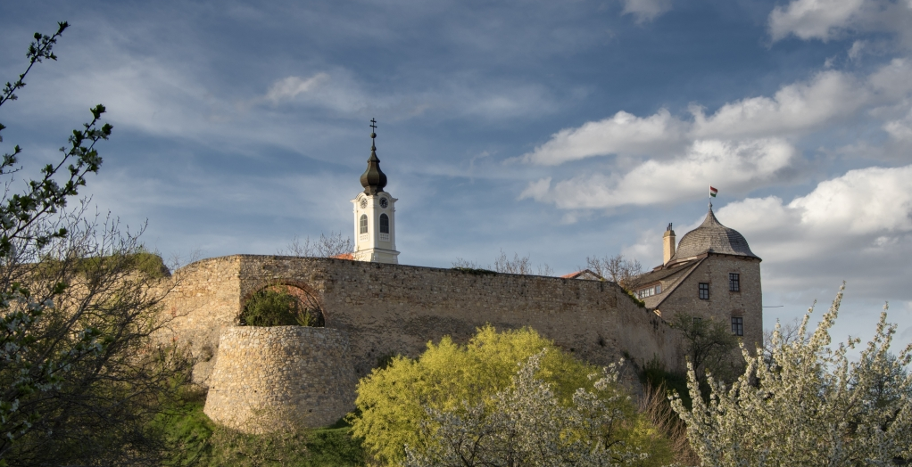
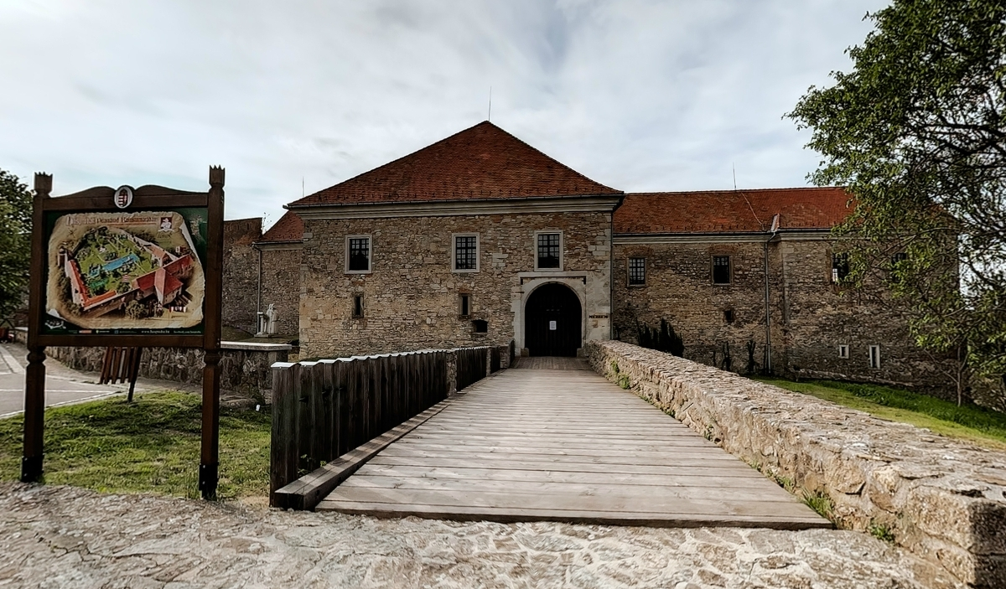
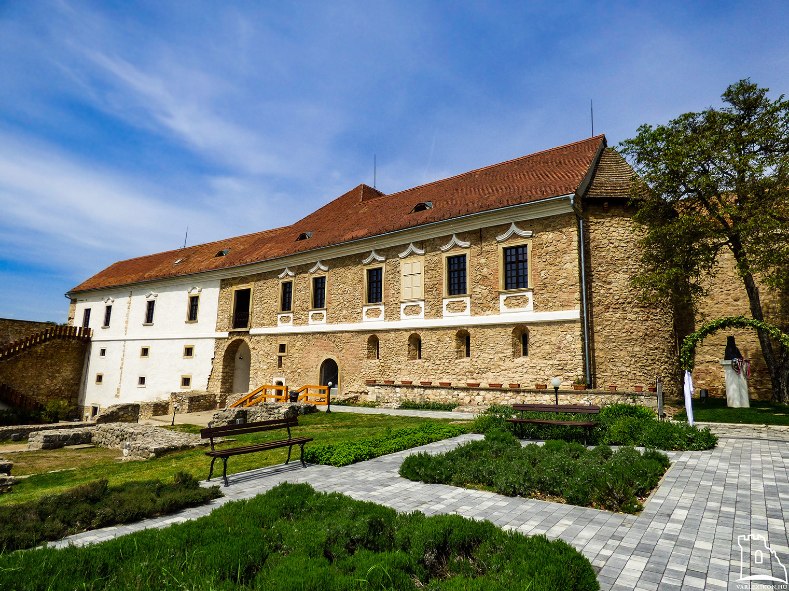
Pécsvárad ma

Slide 11
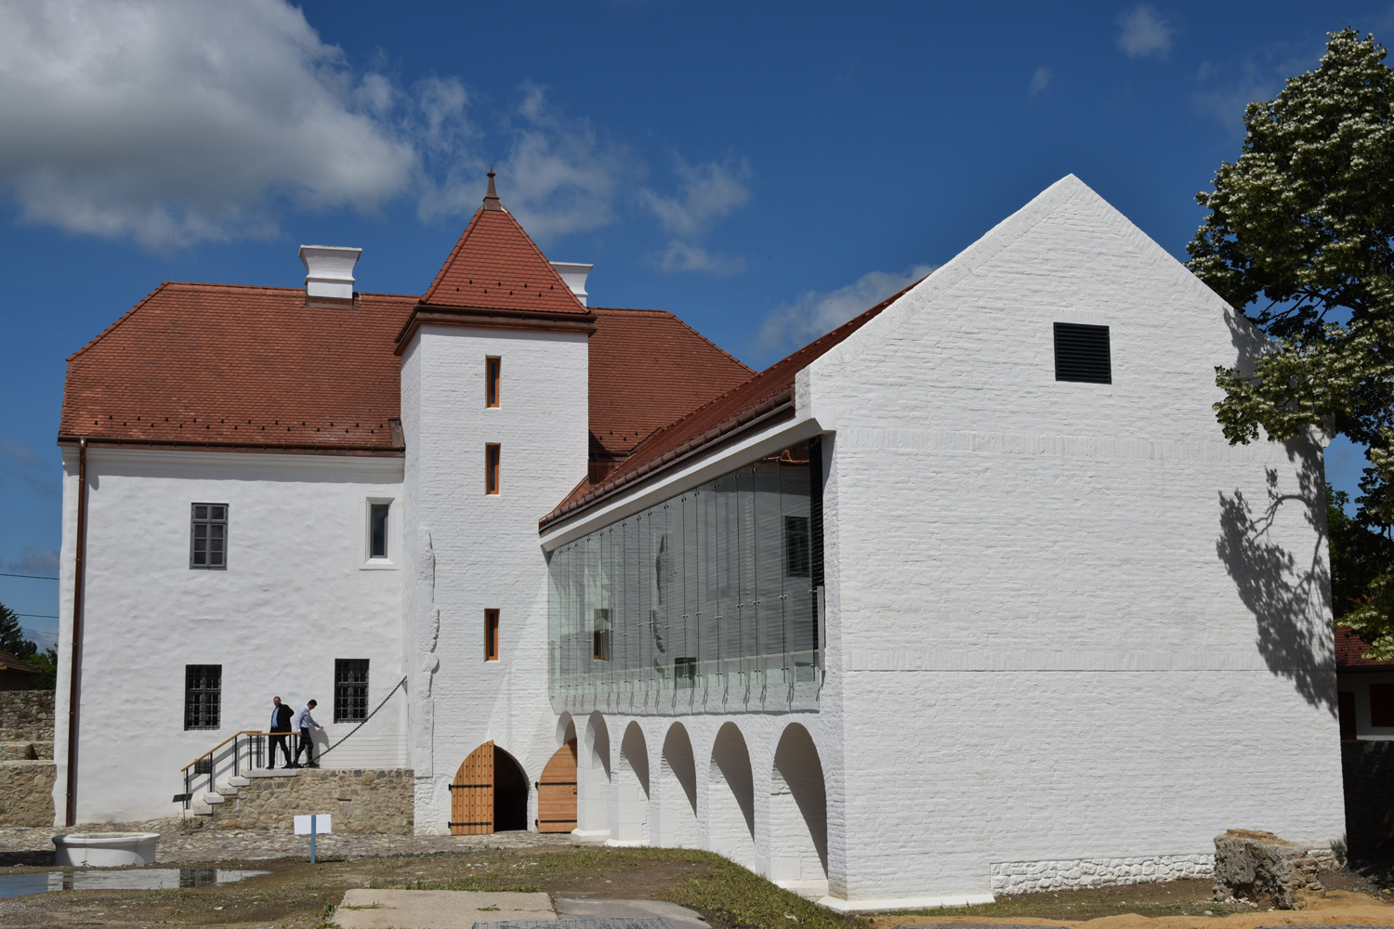
Szászvár
Eredetileg a pécsi püspök udvarházaként épült a 14. század végén
1540-től rövid ideig Izabella királyné birtoka
1543-ban Pécs elestének hírére védői megadják magukat
Török közigazgatási központ (nahije)
A török harcok alatt többször felgyújtották, ágyúzták

Slide 12
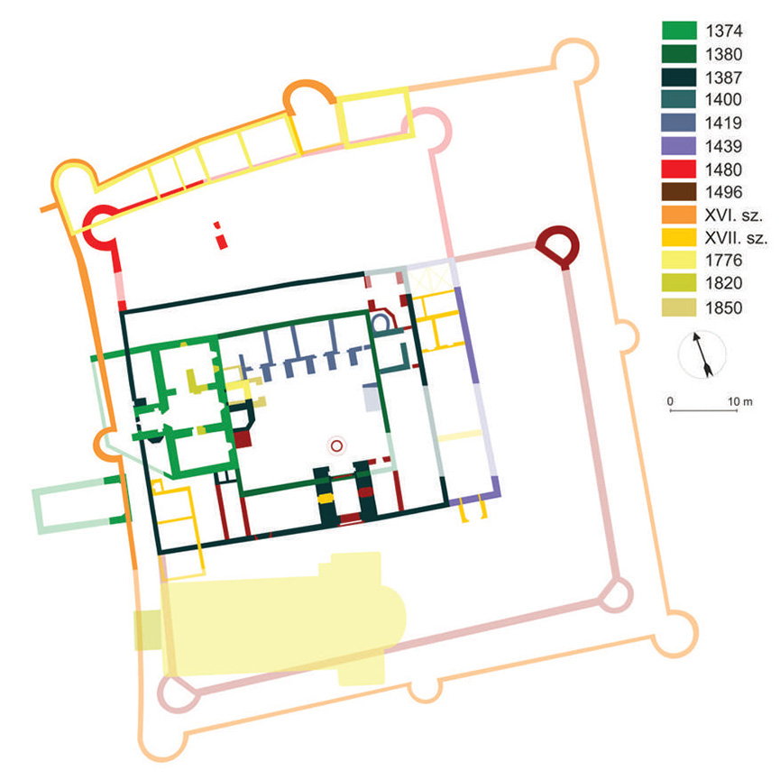
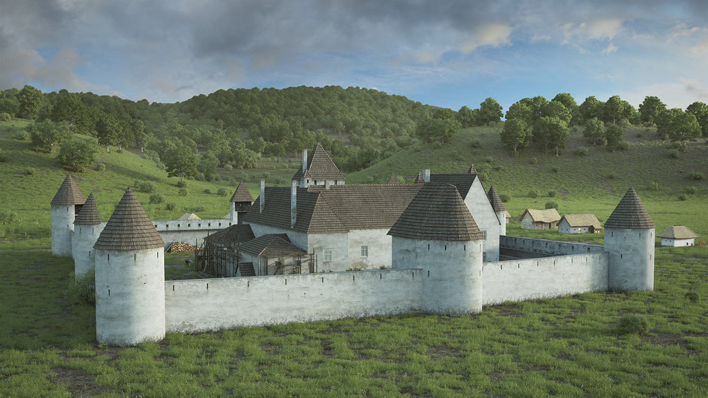
Szászvár alaprajza:
a különböző színek más-más építési korszakot jelölnek
3D modell

Slide 13
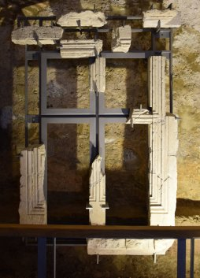
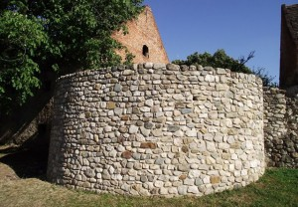
Reneszánsz átépítések:
Ernuszt Zsigmond püspök reneszánsz palotaszárnyat építtet hozzá az 1490-es években – faragványok darabjai kerültek elő
Valószínűleg Szatmári György püspök bővíti nyolc kerek toronnyal a védőfalat

Slide 14
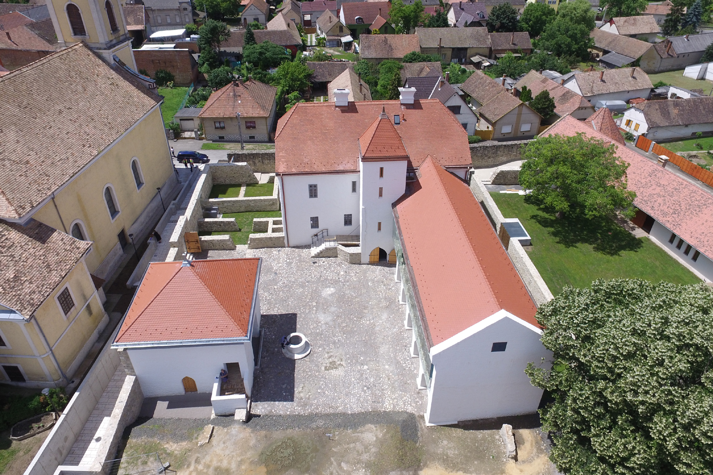
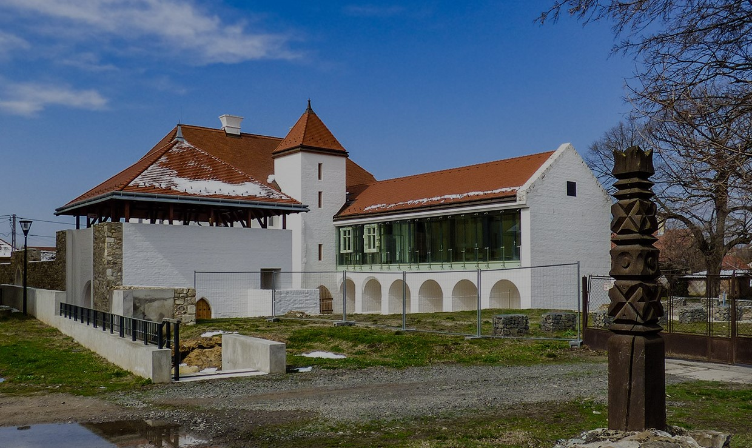
Szászvár ma

Slide 15
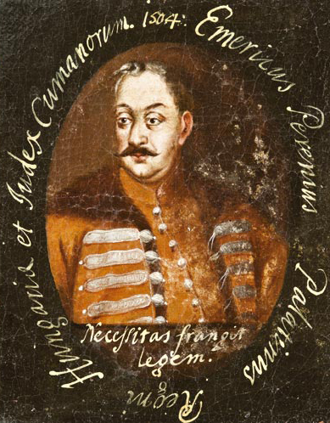
Perényi Imre (élt: ?-1519)
Főnemes, országos főkapitány, nádor (kormányzó)
A siklósi vár tulajdonosa 1507 után – II. Ulászló király Corvin Jánostól kobozta el és adta hívének ajándékba
Több várközpont (Siklós, Valpó, Ónod, Debrő) reneszánsz átépítésének kezdeményezője
Egyik fia, Ferenc váradi püspök, a mohácsi csatában életét veszti
Második felesége Kanizsai Dorottya, aki a mohácsi csata halottjait eltemetteti

Slide 16
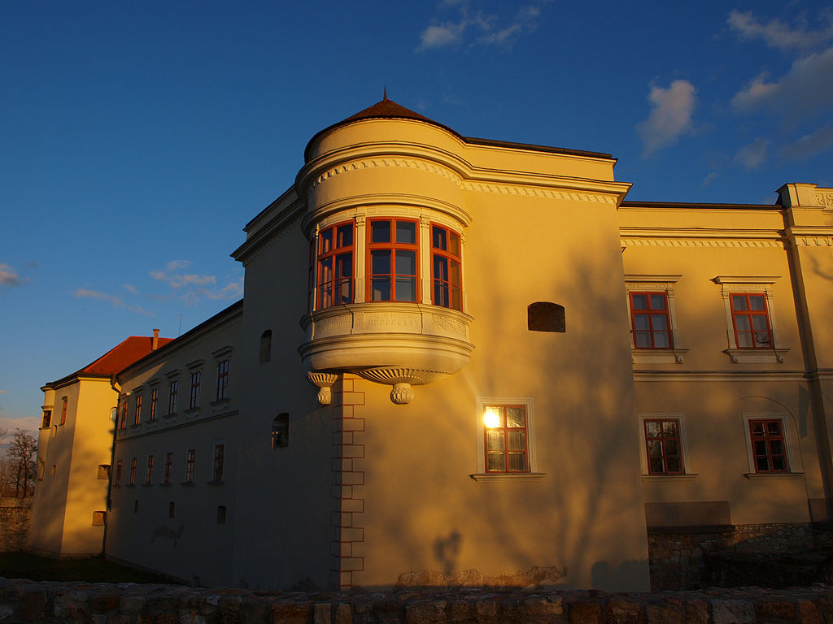
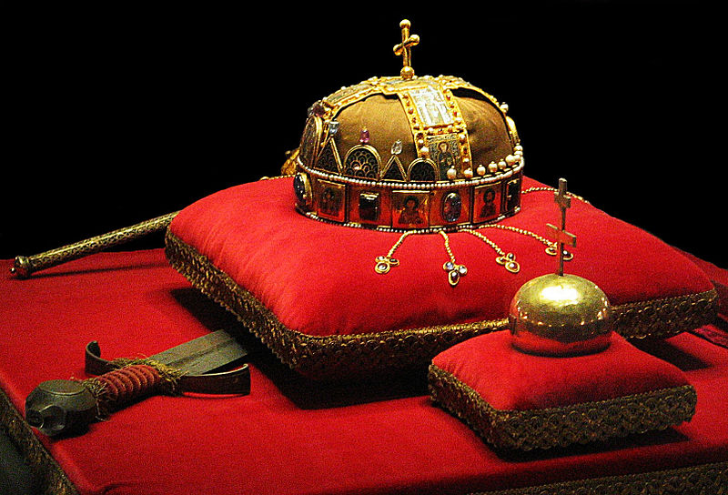
Perényi Péter (élt:1502-1548)
Imre fia, koronaőr, erdélyi vajda
Építkezései Siklóson, Sárospatakon
és Füzér várában
II. Lajos halála után átadta a magyar koronát először Szapolyai Jánosnak, majd I. Ferdinándnak is – így tudták mindkettőt magyar királlyá koronázni
Támogatta a protestáns vallási nézeteket

Slide 17
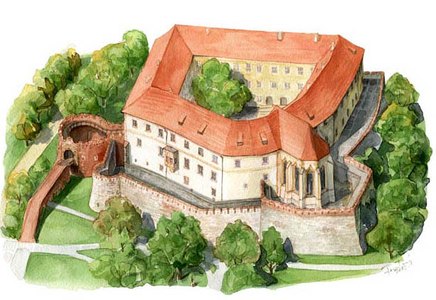
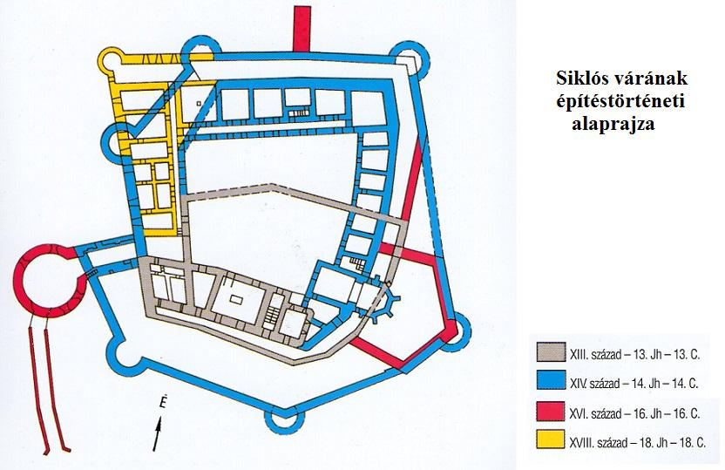
Siklós
13. században épülnek az első falai
1401-ben egy darabig itt őrzik a nemesek által fogságba vetett Zsigmond királyt
1543-ban, Pécs elestét követően hat napos ostrom végén elfoglalják a törökök
Jelentős török katonai támaszpont, 1686-ban szabadítják föl

Slide 18
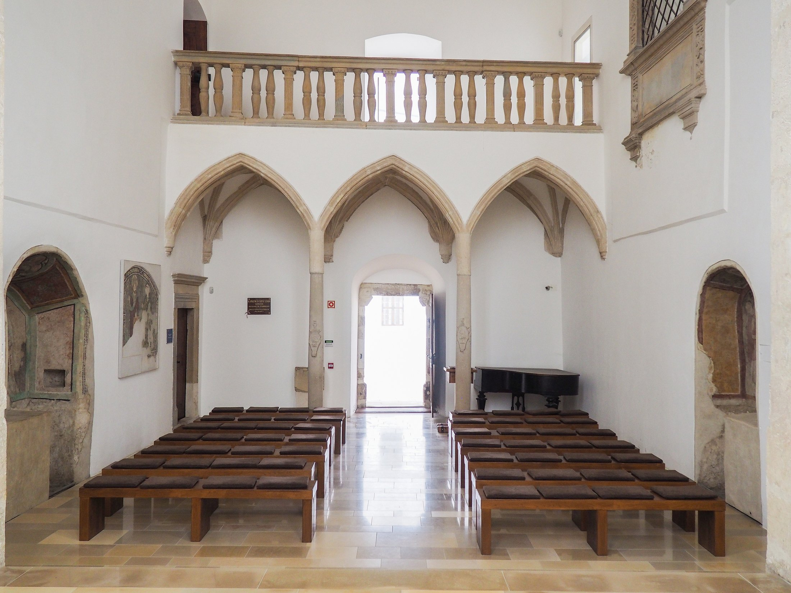
Reneszánsz építkezések:
Várkápolna balusztrádos karzata
Balusztrád: áttört mellvéd, kisméretű díszes oszlopokkal

Slide 19
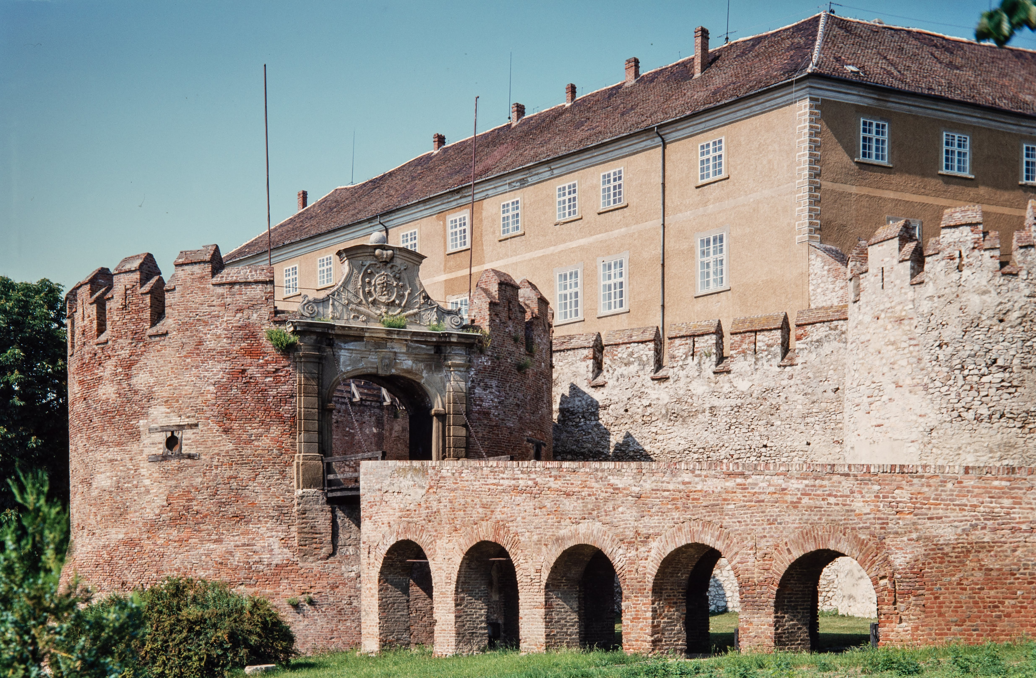
Reneszánsz építkezések:
Bejárati barbakán téglából
Barbakán: ófrancia „barbacane” szóból - kapu védelmét szolgáló bástya (lehet kerek vagy szögeletes)

Slide 20
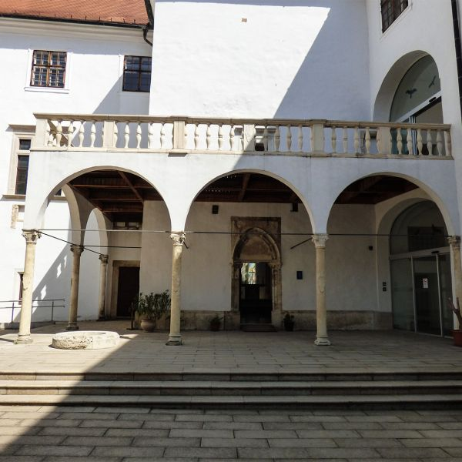
Reneszánsz építkezések:
Loggia (magyarosan lodzsa) a belső udvarban
Loggia: oszlopos folyosó vagy tornác, fontos hogy nyitott, tehát nincs igazi fala

Slide 21
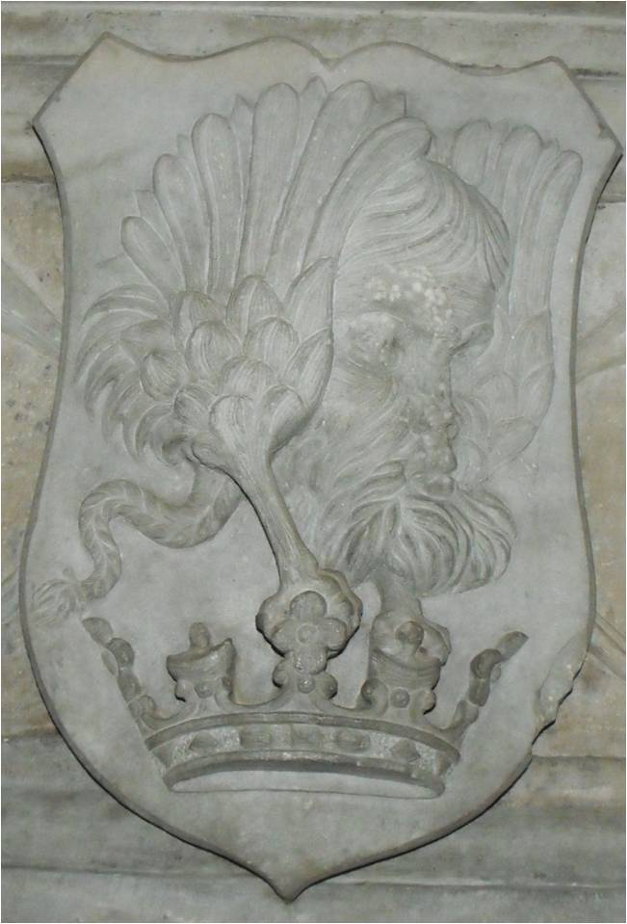
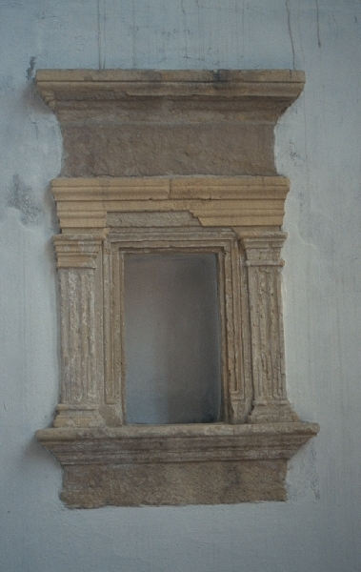
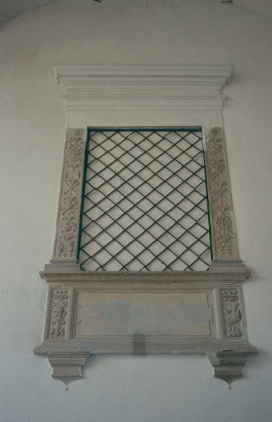
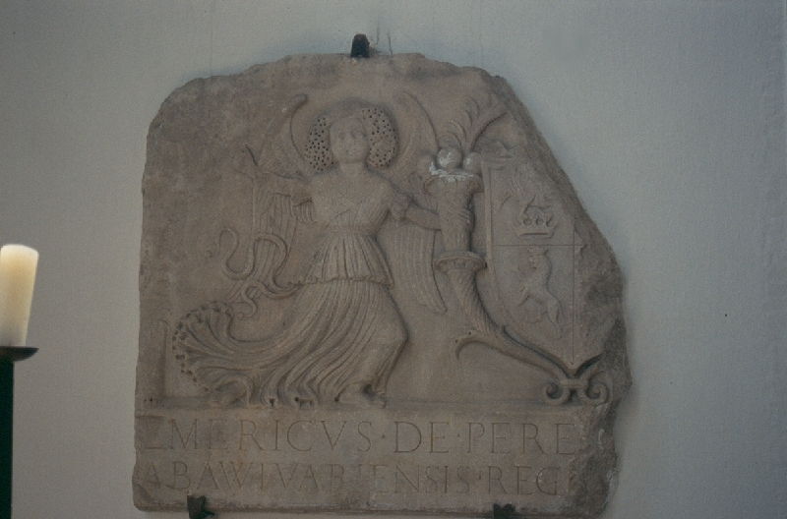
Reneszánsz faragványok:
A Perényi család címere a vár egyik márvány kandallóján
Perényi Imre
saját címere
Díszes ablakkeretek

Slide 22
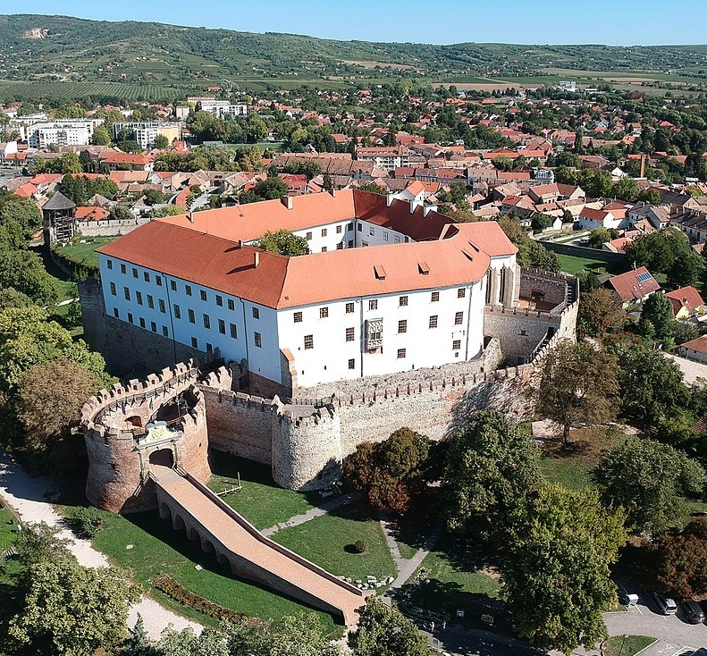
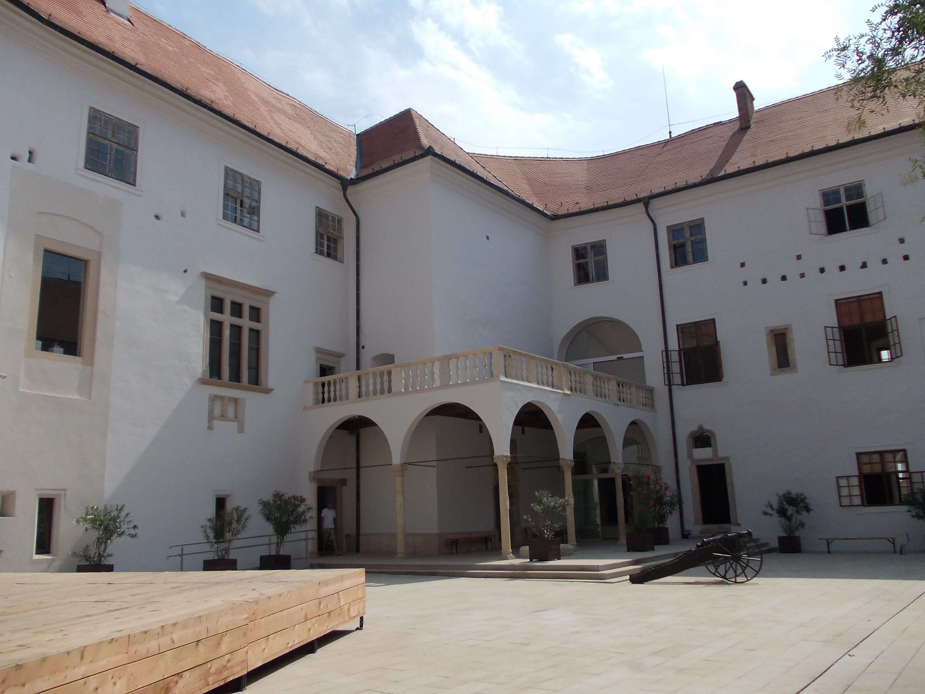
Siklós ma

Slide 23
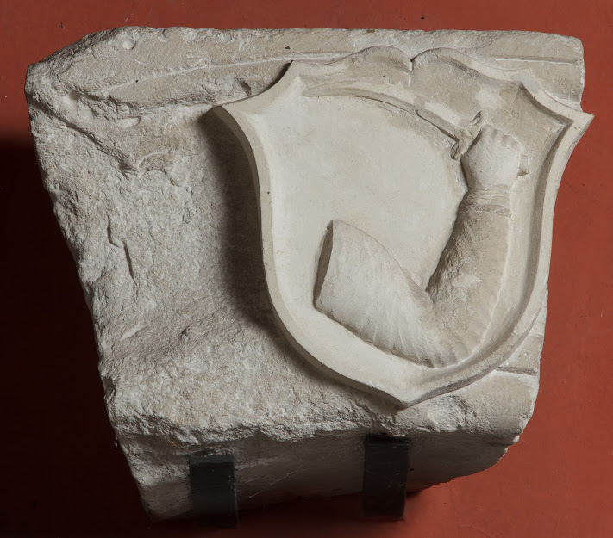
Bakics Pál (élt:?-1537)
Szerb származású vajda (hadvezér), előbb Szulejmán majd Szapolyai János, később I. Ferdinánd kémje
Egy örökösödési vita során elfoglalja Márévárat – komoly átépítéseket vezényel le a várban
Halálát egy török elleni csatában leli – levágott fejét elküldték Szulejmán szultánnnak, hogy bizonyítsák: az áruló halott
Címere egy márévári ajtókereten

Slide 24
Márévár
Magyaregregy falu fölött található
Valószínűleg a 13. században épülnek első falai
1543-ban Pécs elestének hírére védői megadják magukat
Kis létszámú török helyőrség állomásozik benne
Zrínyi Miklós csapatai megrohanják és falait berobbantják 1556-ban
Ezután elveszti jelentőségét és romba dől a 17-18. század folyamán

Slide 25
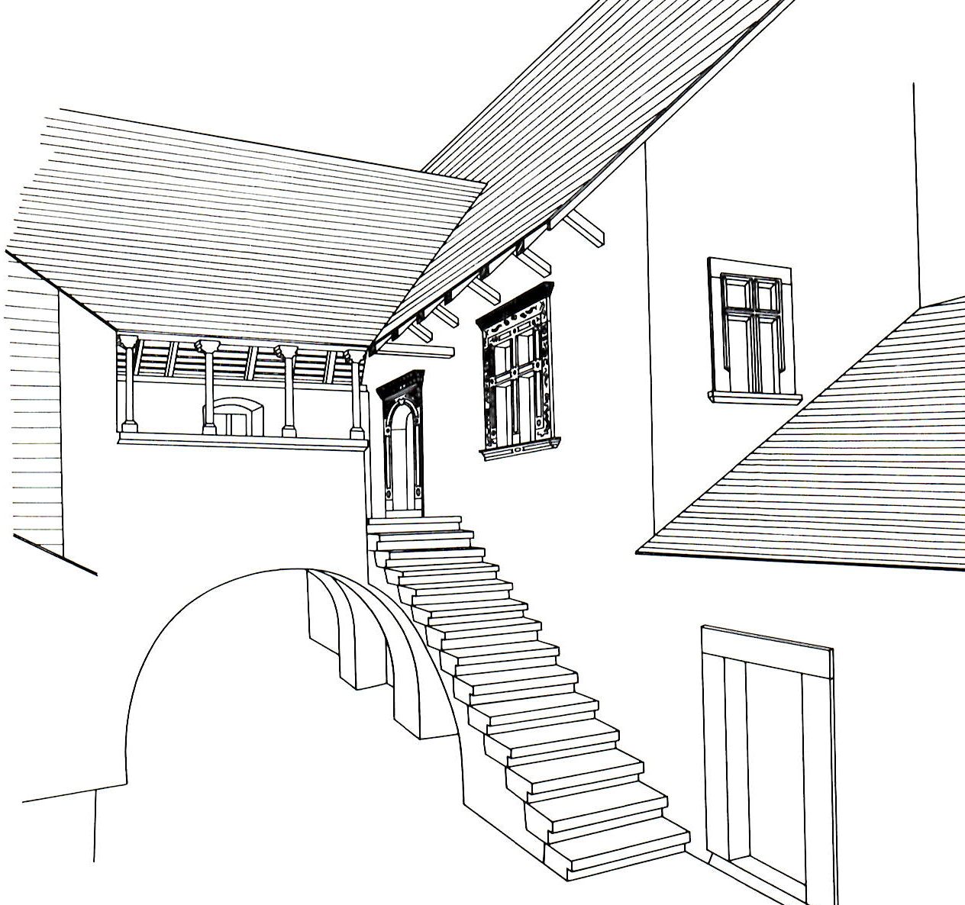
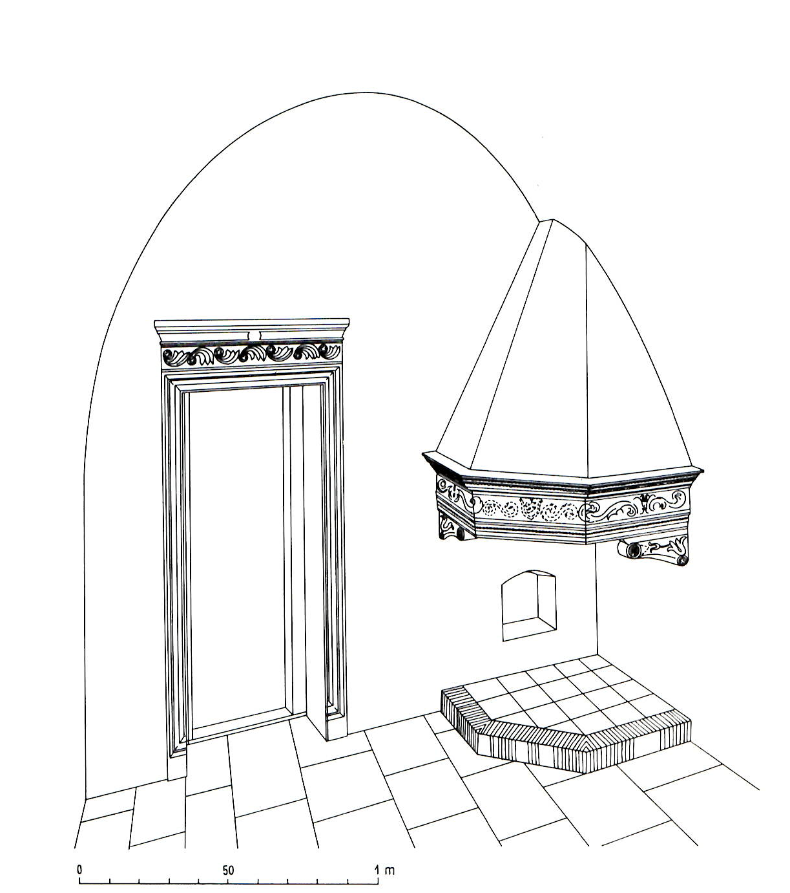
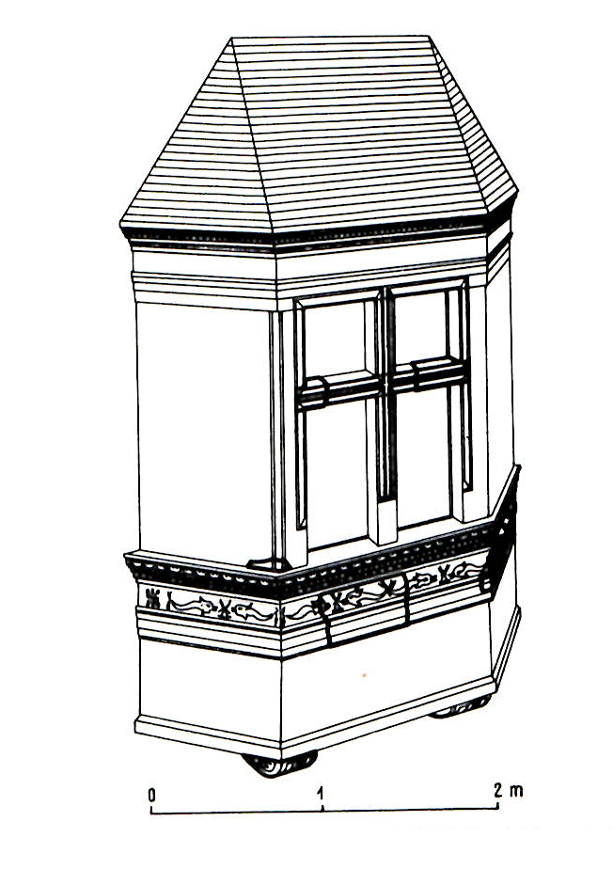
Reneszánsz építkezések:
Palotaszárny – loggia, zárt erkély, díszes kandalló

Slide 26
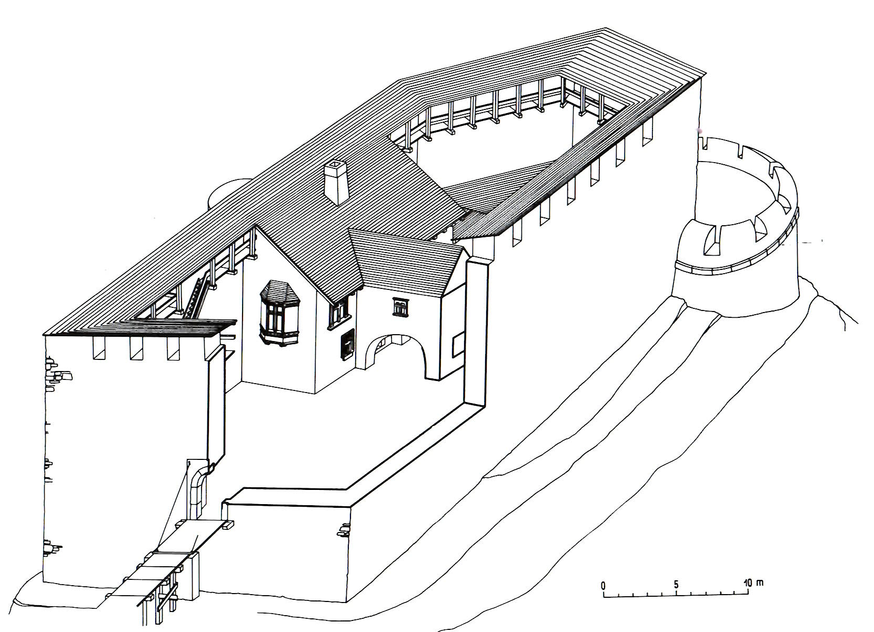
Reneszánsz építkezések:
Rondella a déli falnál
Rondella: olasz eredetű szó - alacsony és mindenképpen kerek bástya, mely az ágyúknak adott helyet

Slide 27
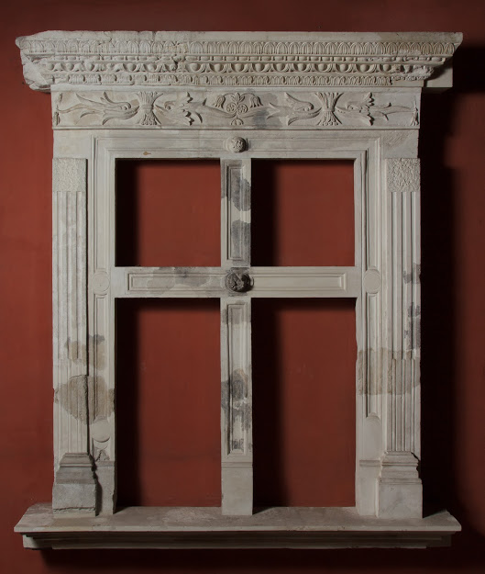
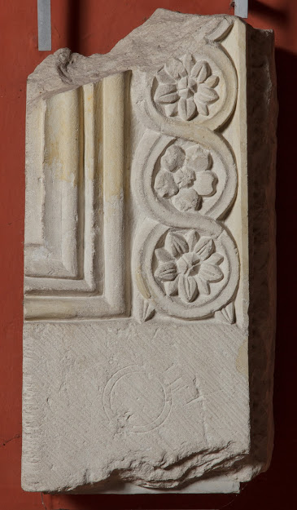
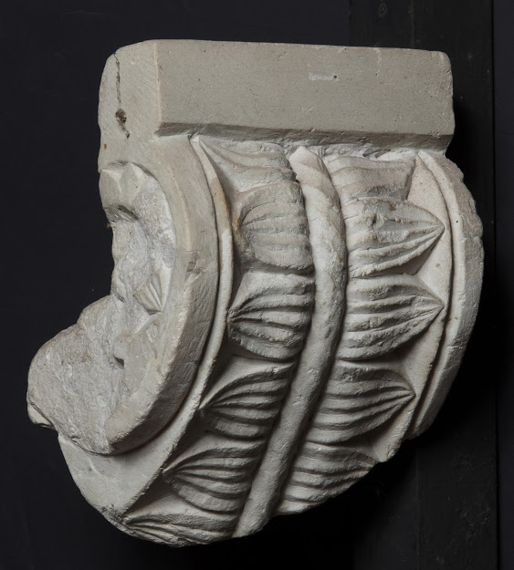
Díszes kőfaragványok Márévárból a Janus Pannonius Múzeum Reneszánsz Kőtárában

Slide 28
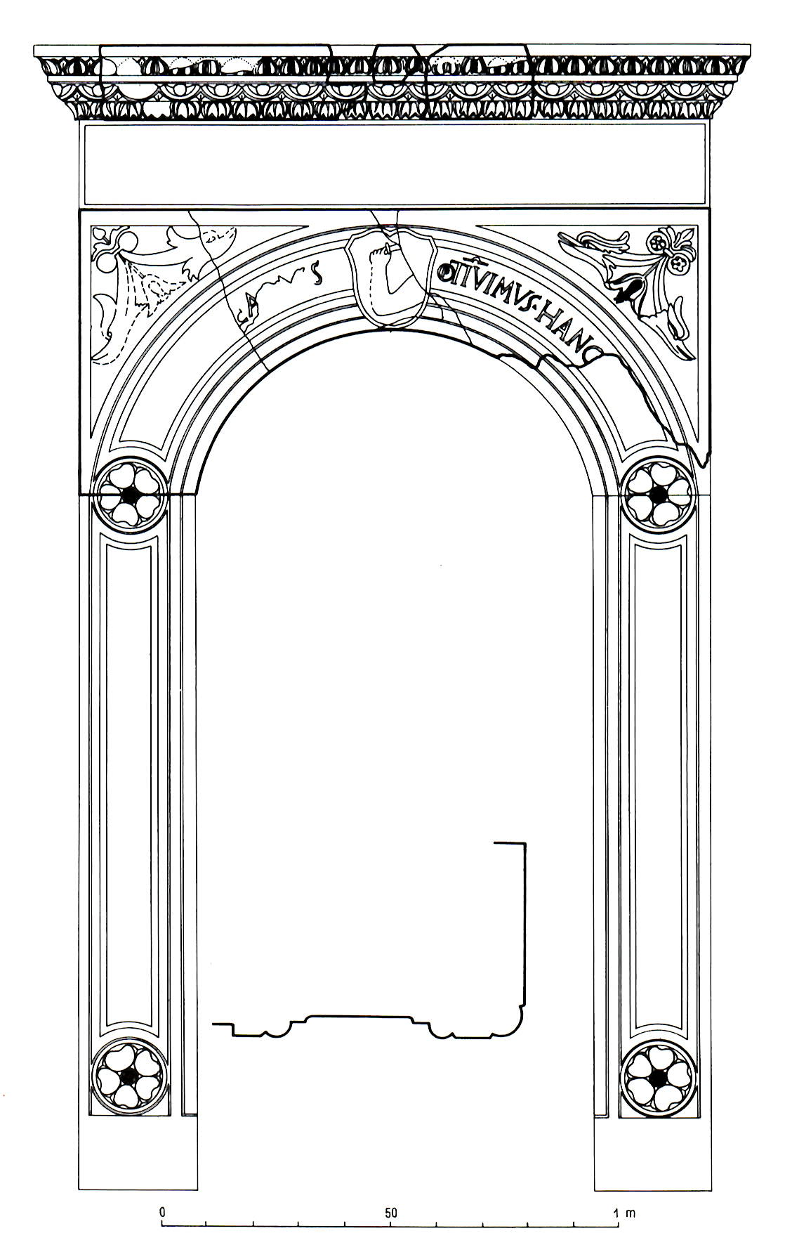
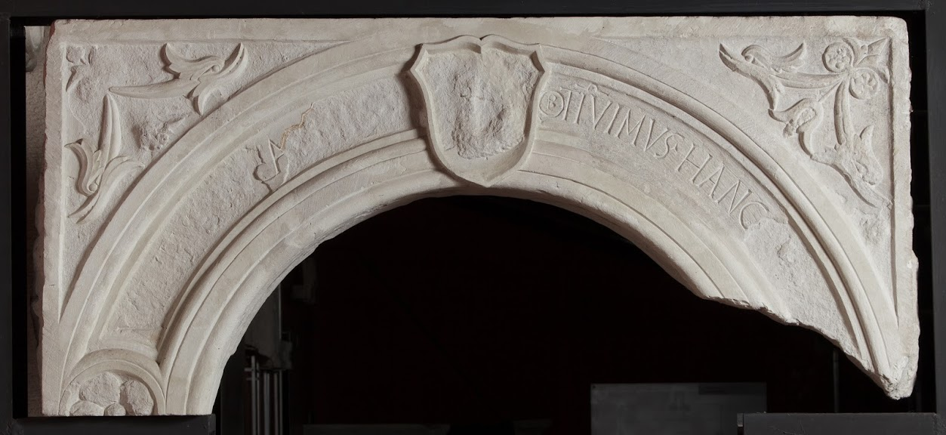
Bakics Pál címere egy díszes ajtókereten és az ajtó rekonstrukciós rajza
Az ajtó latin felirata: „Fegyverrel és vitézséggel szereztük e várat”

Slide 29
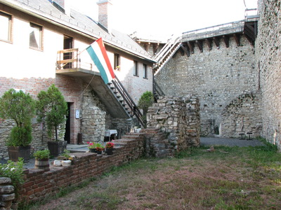
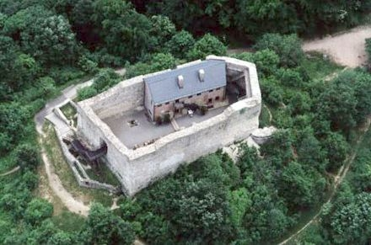
Márévár ma

Slide 30
Ha szép az idő, látogassatok el ezekbe a baranyai várakba, nézzétek meg őket élőben!

